Slide 1
Big Points im Arbeitsschutz – mit sportlichen Beispielen zum Erfolg
Musterfoliensatz BP 8 zum Einstieg in das Thema „Maschinensicherheit“
Notes:
Zielgerichtetes Training führt zum Erfolg. Auch im Arbeitsschutz!
Egal ob Fallschirmspringen, Bergsteigen oder Rallye fahren: Viele Sportarten bergen Risiken in sich. Deshalb bereiten sich Sportlerinnen und Sportler gut vor. Denn nur wer die Risiken kennt, kann Gefährdungen minimieren. Im Sport ist das cool und selbstverständlich. Warum nicht auch im betrieblichen Alltag?
Der Foliensatz basiert auf dem Merkblatt „Big Points im Arbeitsschutz – 10 Punkte, auf die Sie als Führungskraft unbedingt achten müssen“ (A 039-1) der Berufsgenossenschaft Rohstoffe und Industrie (BG RCI). Er möchte auf unkonventionelle Weise Lust auf Arbeitsschutz machen. Das Merkblatt geht wieder einen ungewöhnlichen Weg, indem es jeweils über einen Sportvergleich motiviert und dann auf die betriebliche Praxis eingeht. Denn für den Erfolg im Betrieb gelten ähnliche Regeln wie beim Sport.
Adressat sind Führungskräfte sowie Unternehmerinnen und Unternehmer aller Unternehmensgrößen, um die entscheidenden Themen des Arbeitsschutzes zu vermitteln. Der Gedanke der Big Points ist dabei NICHT Vollständigkeit und Tiefe. Das entspräche nicht der Idee und dem didaktischen Ansatz. Vielmehr geht es darum, mit Spaß Impulse zu setzen und durch die Sportvergleiche einen hohen Behaltens- und Wiedererkennungseffekt zu erzielen.
Diese Präsentation eignet sich insbesondere für den Einstieg in Unterweisungen und „Trainings“ mit dem Ziel, die Gruppe zu aktivieren und „ins Gespräch zu kommen“. Der Vortrag startet mit einer Sportszene und stellt erst danach den betrieblichen Bezug her.
In den Kommentarfeldern der Folien finden Sie jeweils Tipps für die Moderation. Zur effizienten Vorbereitung kann insbesondere das Merkblatt A 039-1 und die darin empfohlene Literatur genutzt werden.
Das Merkblatt A 039-1 und die Foliensätze der anderen neun Big Points finden Sie am einfachsten unter awa.bgrci.de unter Eingabe des Suchworts „A 039-1“. Der Auswahlassistent ist auf Bestell- oder Downloadmöglichkeiten verlinkt.

Slide 2
BIG POINT 8
MASCHINENSICHERHEIT

Slide 3
Was sehen Sie?

Slide 4
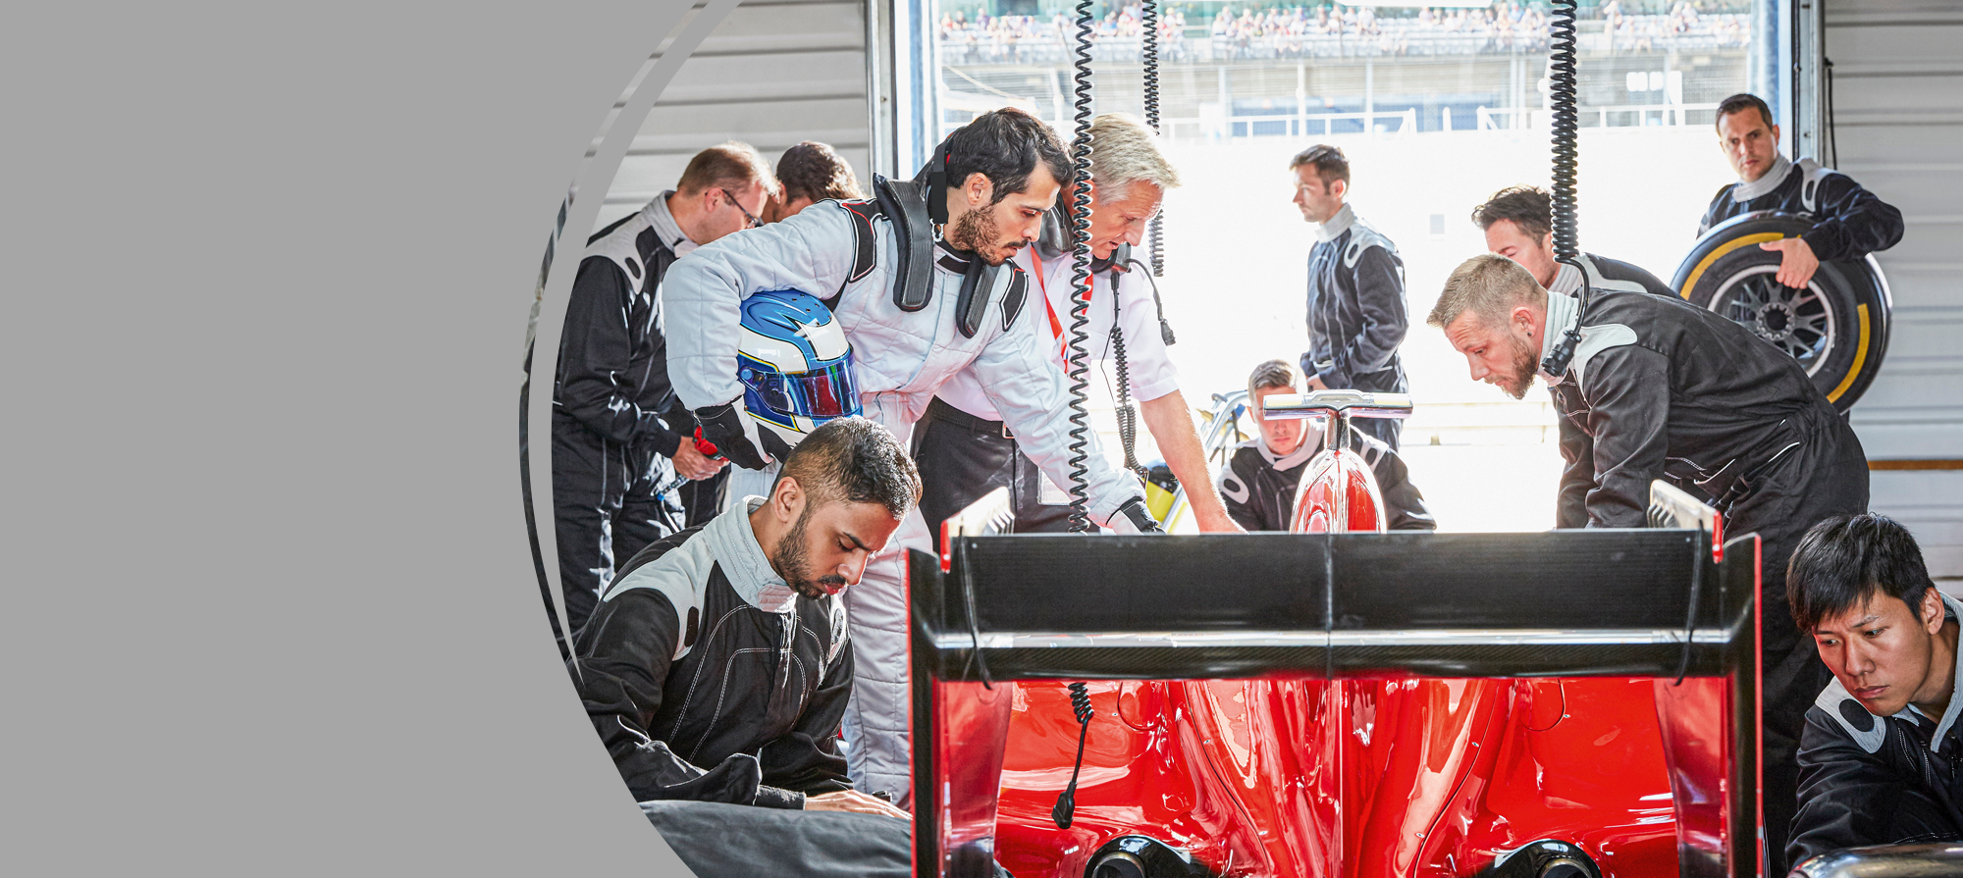
Formel 1
Technik
Spezialisten
Bolide
Team
Sicherheit
Checks
Konzentration
Notes:
Impulse:
Was sieht man?
Das Formel-1-Team steht kurz vor dem entscheidenden Meisterschaftsrennen. Fokussiert und konzentriert werden die letzten Arbeiten und Checks ausgeführt. Die Technik des Boliden muss fehlerfrei funktionieren.
Wer ist Teil des Teams? Fahrwerks- und Softwareingenieur, Fahrer, Teamchef, Motorspezialist – hochspezialisierte, hochmotivierte Fachkräfte, die gemeinsam ein Ziel verfolgen: den Sieg.

Slide 5
Was ist das Ziel des Teams?
Wie wird die größtmögliche
Sicherheit des Piloten
gewährleistet?
Notes:
Impulse zur Frage 1:
Gewinnen! Das Team kitzelt alles aus der Technik heraus, damit der am Limit gefahrene Rennwagen einwandfrei und optimal läuft. Dabei muss auch die größtmögliche Sicherheit des Piloten gewährleistet sein. Unfälle und Ausfälle müssen vermieden werden.
Impulse zur Frage 2:
Die Technik muss einwandfrei funktionieren.
Notwendige technische Schutzmaßnahmen (z. B. Radsicherungen, Überschlagschutz, Gurtsystem) müssen vorhanden, geeignet und funktionstüchtig sein.
Fehlerfreies Arbeiten im Vorfeld (z. B. Luftdruck einstellen) und während des Rennens (z. B. Reifenwechsel), gegebenenfalls als 4-Augen-Prinzip durch hochmotivierte, hochspezialisierte Fachkräfte

Slide 6
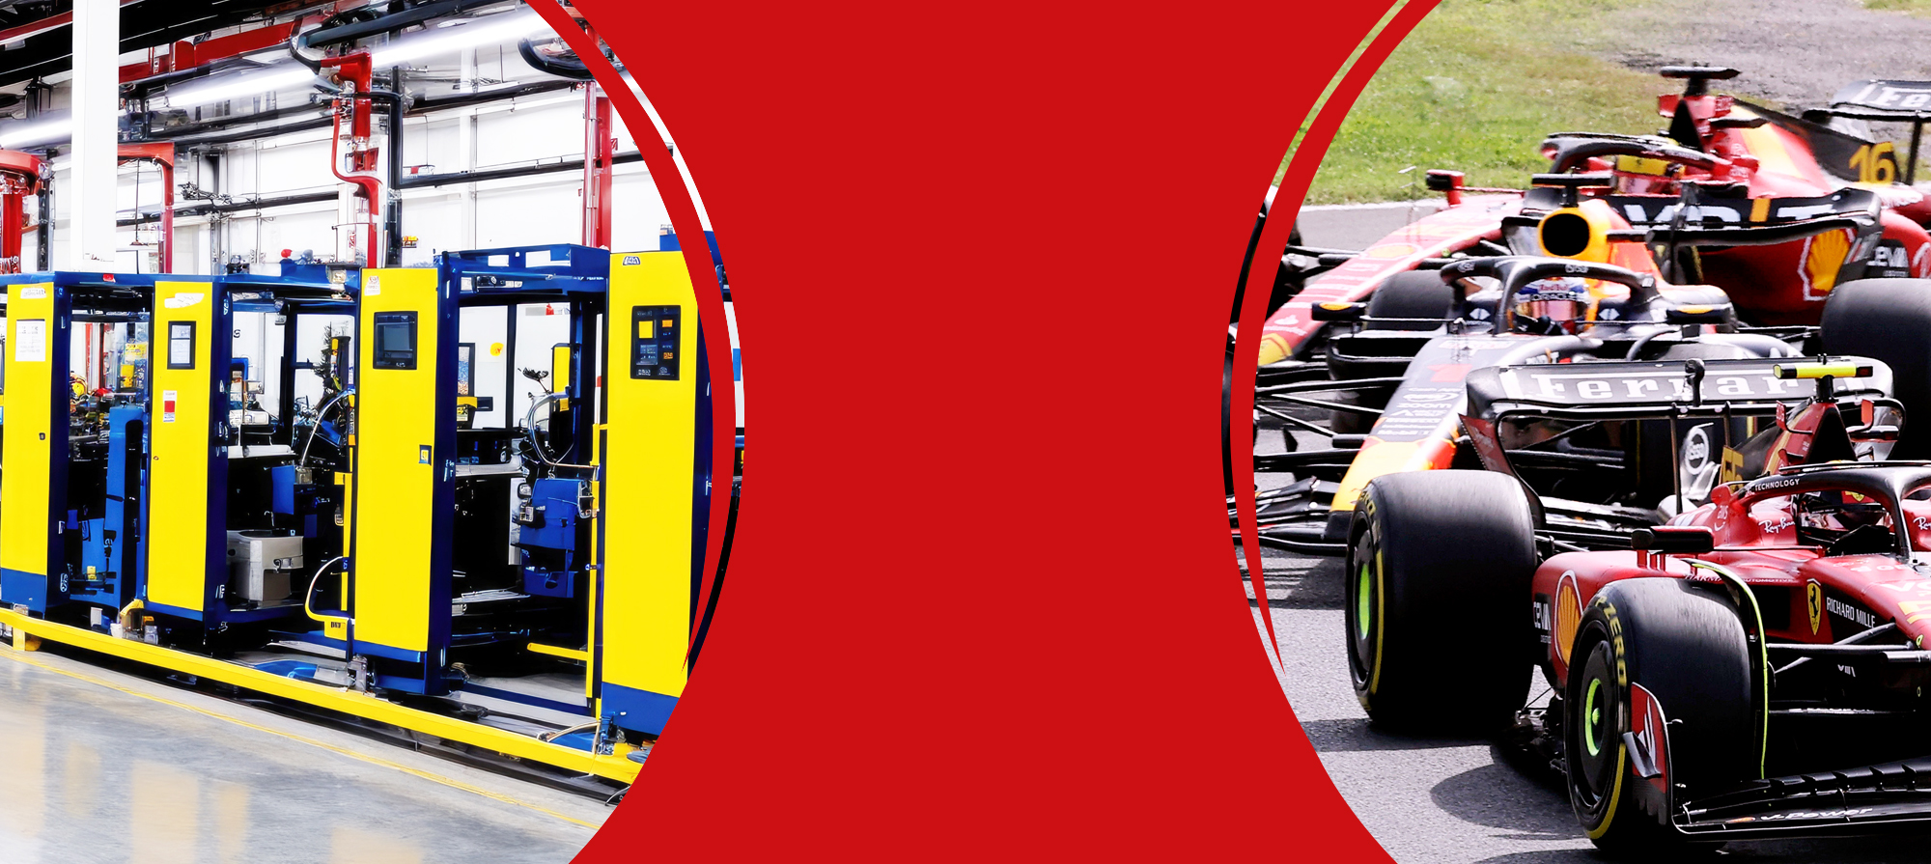
Was hat das mit uns zu tun?
Notes:
Impulse:
Beim Motorsport kann ein technischer Defekt den Sieg kosten und der Ausfall eines Sicherheitsbauteils eine Massenkarambolage auslösen. Im Betrieb kann es zu Produktionsausfall, Qualitätsproblemen oder gar zu Unfällen führen.
Zusammen mit Ihrem Team müssen Sie deswegen dafür Sorge tragen, dass Maschinen und Anlagen regelmäßig überprüft werden, ob beispielsweise die Sicherheitseinrichtungen vollständig und funktionstüchtig sind. Manipulationen an der Sicherheitseinrichtung sind wider Erwarten immer noch ein großes Thema.

Slide 7
Was ist zu tun?

Slide 8
Was ist zu tun?
Stellen Sie sicher, dass für jede neue Maschine oder Anlage ein Sicherheitscheck vor Erstinbetriebnahme durchgeführt wird.
Machen Sie die regelmäßige Prüfung aller sicherheitsrelevanten Bauteile an Ihren Maschinen und Anlagen zur Chefsache!
Altmaschinen können sicherheitstechnische Defizite aufweisen. Prüfen Sie, ob und unter welchen Voraussetzungen sie sicher betrieben werden können.
Dulden Sie keinerlei Manipulationen wie Abmontieren, Überbrücken oder Umgehen von Schutzeinrichtungen.
Sind Konformitätserklärung, Betriebsanleitung des Herstellers, Gefährdungsbeurteilung, Betriebsanweisung und Unterweisungsnachweise in Ordnung?

Slide 9
Auf den Punkt gebracht

Slide 10
Maschinensicherheit
Achtung, Unfallschwerpunkt!
Passende Checklisten Ihrer BG RCI
Dulden Sie keine Manipulationen
Nur wenn die Technik funktioniert und sicher ist, kann das Team gewinnen!

Slide 11
Nachspielzeit

Slide 12
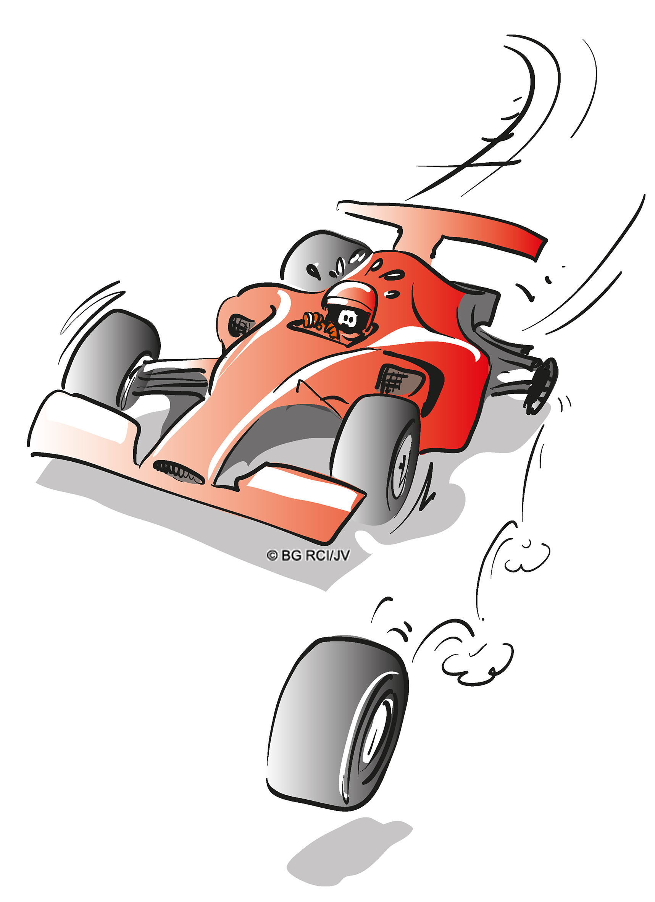
„Im Prinzip geht es darum, als Erster Feierabend zu machen.“
Michael Schumacher

Slide 13
Quellen
Die vorliegende Präsentation basiert auf dem Merkblatt A 039-1 „Big Points im Arbeitsschutz | 10 Punkte, auf die Sie als Führungskraft unbedingt achten müssen“ der BG RCI (Big Point Nr. 8, Maschinensicherheit).
T 008-Reihe zum Thema „Maschinen“
App „Maschinen-Check“ der BG RCI
KB 035 „Lockout/Tagout“
Weitere Informationen im Auswahlassistenten der BG RCI unter awa.bgrci.de und der Medienart „Maschinensicherheit“
Bezugsquelle des Merkblatts: medienshop.bgrci.de. 68 Seiten im Format A5.

Slide 14
Nutzungshinweise
Achtung: Diese Folien können betriebsspezifisch angepasst werden und dürfen innerbetrieblich präsentiert werden. Jede anderweitige Nutzung, insbesondere die Integration in andere Produkte (z. B. E-Learnings), die Nutzung für eigene Veröffentlichungen oder Medien, die kostenfreie oder kostenpflichtige Weitergabe an Dritte oder die Entnahme von Bildmaterial ist nicht zulässig.
Alle Anpassungen am Folienlayout (Unternehmenslogo, Datum, Referent, Titel) sollten über die erste Masterfolie vorgenommen werden. Sie werden dann auf allen Folien übernommen.
© BG RCI/Jedermann-Verlag GmbH, Heidelberg

